Slide 1
DENUNCIAS POR INCUMPLIMIENTO DE OBLIGACIONES DE TRANSPARENCIA
Lic. Suheidy Sánchez Lara
Secretaria Ejecutiva

Slide 2
MARCO DE REFERENCIA NORMATIVO
DENUNCIAS POR INCUMPLIMIENTO DE OBLIGACIONES DE TRANSPARENCIA
Constitución Política de los Estados Unidos Mexicanos: Artículo 6to
1
Ley General de Transparencia y Acceso a la Información Pública.
2
Lineamientos Técnicos Generales para la publicación, homologación y estandarización de la información de las obligaciones establecidas en el Título Quinto y en la fracción IV del artículo 31 de la Ley General de Transparencia, que deben de difundir los sujetos obligados en los portales de Internet y en la Plataforma Nacional de Transparencia
3

Slide 3
MARCO DE REFERENCIA NORMATIVO
DENUNCIAS POR INCUMPLIMIENTO DE OBLIGACIONES DE TRANSPARENCIA
Ley de Transparencia y Acceso a la Información Pública del Estado de Tamaulipas
4
Lineamientos que establecen el Procedimiento de Denuncia por Incumplimiento a las Obligaciones de Transparencia que deben publicar los sujetos obligados del Estado de Tamaulipas, en los portales de internet y en la PNT
5
Acuerdo del ITAIT que emite la Metodología para las verificaciones anuales correspondientes
6

Slide 4
QUÉ ES UNA DENUNCIA POR EL INCUMPLIMIENTO DE OBLIGACIONES DE TRANSPARENCIA?
DENUNCIAS POR INCUMPLIMIENTO DE OBLIGACIONES DE TRANSPARENCIA
Es un mecanismo que se encuentra en el artículo 91 de la LTAIPET, para que cualquier persona pueda denunciar ante el Organismo garante la falta de publicación de las obligaciones de transparencia previstas en la Ley de la materia

Slide 5
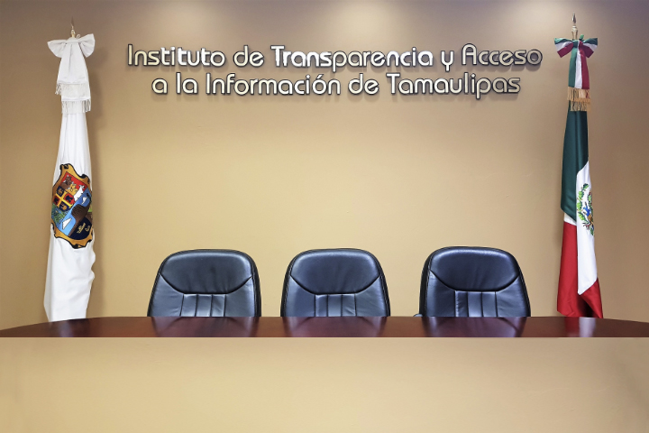
ETAPAS DEL PROCEDIMIENTO DE DENUNCIA (Art. 92 LTAIPET)
Presentación DIO:
-Correo: PNT – Correo
-Por escrito: UT - ITAIT
Solicitud Informe Justificado al SO
Resolución

Slide 6
ETAPAS DEL PROCEDIMIENTO DE DENUNCIA
DENUNCIAS POR INCUMPLIMIENTO DE OBLIGACIONES DE TRANSPARENCIA
Cumplimiento de la resolución
Medidas de Apremio en su caso

Slide 7
REQUISITOS PARA INTERPONER LA DIO (Art. 93 LTAIPET)
Nombre del SO
Descripción CLARA y PRECISA del incumplimiento denunciado
Podrá adjuntar pruebas.
Si la DIO se hace por escrito, señalar domicilio o correo electrónico.
En caso de la DIO presentada por medios electrónicos, se entenderá que acepta la notificación por el mismo medio.
En caso de que no se señale, se hará por estrados del Instituto
*En ningún caso el “nombre” podrá ser requisito para la procedencia y trámite de la denuncia
DENUNCIAS POR INCUMPLIMIENTO DE OBLIGACIONES DE TRANSPARENCIA

Slide 8
PROCEDIMIENTO DE LA DENUNCIA
1. Se admite: 3 días
2. Informe justificado: 3 días
3. Se emite resolución: 20 días posteriores a la emisión del informe justificado.
4. Se otorgan 15 días para cumplir.
DENUNCIAS POR INCUMPLIMIENTO DE OBLIGACIONES DE TRANSPARENCIA
Las resoluciones que emita el ITAIT, son definitivas e inatacables para los sujetos obligados, y las mismas únicamente podrán ser impugnadas por el particular afectado mediante Juicio de Amparo (Art. 99 LTAIPET)
15
días
El sujeto obligado deberá cumplir con la resolución en un plazo de quince días, a partir del siguiente a aquel en que se le notifique la misma

Slide 9
LA DENUNCIA PODRÁ SER DESECHADA POR IMPROCEDENTE
No cumpla con los requisitos.
No verse sobre presuntos incumplimientos.
Se refiera al ejercicio del derecho de acceso a la información.
Cuando no refiera a sujetos obligados de Tamaulipas.
Cuando si publique la información denunciada o la fracción no sea aplicable a ese sujeto obligado
DENUNCIAS POR INCUMPLIMIENTO DE OBLIGACIONES DE TRANSPARENCIA

Slide 10
EL INFORME JUSTIFICADO DEL SUJETO OBLIGADO (Art. 97 LTAIPET)
DENUNCIAS POR INCUMPLIMIENTO DE OBLIGACIONES DE TRANSPARENCIA
3 días siguientes
a la notificación de admisión.
Expondrá los hechos y motivos de la denuncia. (Mencionar el área que le corresponde cargar la información)

Slide 11
PROCEDIMIENTO DE CUMPLIMIENTO
DENUNCIAS POR INCUMPLIMIENTO DE OBLIGACIONES DE TRANSPARENCIA
Término en la resolución para cumplir: 15 días
El S.O., puede solicitar ampliación.
El sujeto obligado envía un informe de cumplimiento.
El Organismo garante verifica el cumplimiento

Slide 12
PROCEDIMIENTO DE CUMPLIMIENTO
DENUNCIAS POR INCUMPLIMIENTO DE OBLIGACIONES DE TRANSPARENCIA
ACUERDO DE CUMPLIMIENTO
Si existe cumplimiento total se cierra el expediente

Slide 13
PROCEDIMIENTO DE CUMPLIMIENTO
DENUNCIAS POR INCUMPLIMIENTO DE OBLIGACIONES DE TRANSPARENCIA
AVISO DE INCUMPLIMIENTO
Si existe incumplimiento se notifica por conducto de la Unidad de Transparencia al SUPERIOR JERARQUICO del servidor público responsable de dar cumplimiento otorgando un plazo de 5 DÍAS para que lo haga.
Se emite ACUERDO DE INCUMPLIMIENTO y se notifica al PLENO para que se impongan las MEDIDAS DE APREMIO

Slide 14
RESPONSABLES EN MATERIA DE DENUNCIAS
Distribución de competencias y responsabilidades para la carga de la información:
La Unidad de Transparencia: Recabar la información generada, organizada y preparada por las o áreas, SUPERVISAR que cumpla con los criterios establecidos en los lineamientos;
La Unidad de Transparencia VERIFICARÁ que las áreas del sujeto obligado colaboren con la publicación y actualización de la información derivada de sus obligaciones de transparencia.
La RESPONSABILIDAD última del contenido de la información es EXCLUSIVA DE LAS ÁREAS;
Las ÁREAS DEBERÁN PUBLICAR, actualizar y/o validar la información de las obligaciones de transparencia conforme a lo establecido en los Lineamientos;
DENUNCIAS POR INCUMPLIMIENTO DE OBLIGACIONES DE TRANSPARENCIA
Será responsabilidad del titular de cada área del sujeto obligado establecer los procedimientos necesarios para identificar, organizar, publicar, actualizar y validar la información que generan y/o poseen en ejercicio de sus facultades, competencias y funciones, y que es requerida por las obligaciones de transparencia descritas en el Título Quinto de la Ley General, de conformidad con las políticas establecidas por el Comité de Transparencia;

Slide 15
DENUNCIAS POR INCUMPLIMIENTO DE OBLIGACIONES DE TRANSPARENCIA
Gracias

